Slide 1
İŞLETMELERDE YENİ TEKNOLOJİLER - 03
Dr. Öğr . Üyesi Fatih Koç

Slide 2
GÜÇ
Güçlü olmayı sevmeyen var mıdır?
Nasıl daha güçlü oluruz?

Slide 3
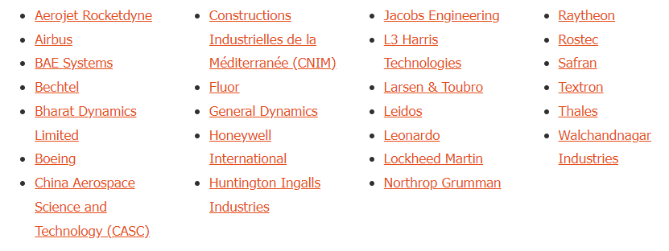
NÜKLEER TEKNOLOJİ ÜRETEN ŞİRKETLER
Northrop, Grumman, Amerika'nın en büyük şirketlerini sıralayan 2022 Fortune 500 listesinde 101. sırada.
Firma değeri 70 milyar dolar.
Türkiye cari açık: 48 milyar dolar.

Slide 4
Northrop grumman
Ortak girişim, yüksek tehlikeli zenginleştirilmiş uranyum, özel nükleer malzeme (SNM), yüksek patlayıcı ve nükleer silah montaj/ayrıştırma işlemleri için tam sorumluluk taşımaktadır.
Ayrıca, Northrop'a Kasım 2019'da "Stratejik Otomatik Komut ve Kontrol Sistemi Yenileme (SACCS-R)" için 52 milyon dolarlık bir sözleşme verildi. Sözleşme Temmuz 2023‘te bitti.
Bu, komuta, kontrol ve iletişimle ilgili yaşlanan hava aralıklı donanım sistemlerinin, dahil olmak üzere ünlü 8 inçlik disketlere dayanan bir kısmının yenilenmesinin bir parçasıdır.

Slide 5
BİR İŞ MODELİ:KİTLESEL İMHA ÜRETİMİ
Özel şirketler ve nükleer silah endüstrisi. Çin, Fransa, Hindistan, İtalya, Hollanda, Rusya Federasyonu, Birleşik Krallık ve Amerika Birleşik Devletleri'nden şirketler, nükleer silah üretiminde önemli bir rol oynamaktadır.
İlgili birçok şirket, milyarlarca doları bulan çok yıllı üretim sözleşmelerine sahiptir ve bunlar onlarca yıl boyunca devam etmektedir.

Slide 6
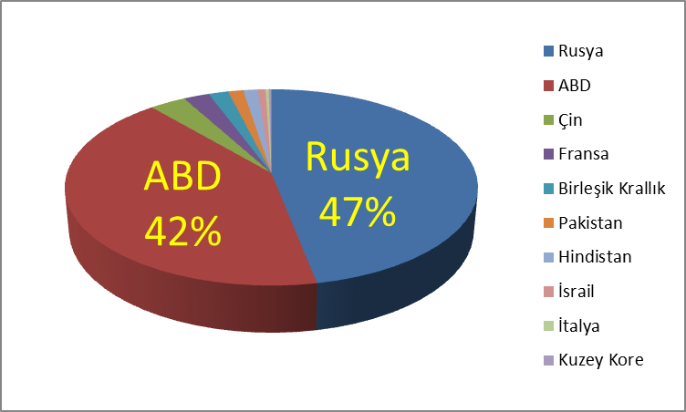
SAHİP OLUNAN NÜKLEER BAŞLIKLARA GÖRE ÜLKE SIRALAMASI
1. RUSYA : 5.889
2. ABD : 5.244
3. ÇİN : 410
4. FRANSA : 290
5. BİRLEŞİK KRALLIK : 225
6. PAKİSTAN : 170
7. HİNDİSTAN : 164
8. İSRAİL: 90
9. İTALYA : 35
10. KUZEY KORE: 30

Slide 7
NÜKLEER SALDIRI
Bir şehir nükleer bir saldırıya uğradığında ne olur?
https://youtu.be/5iPH-br_eJQ

Slide 8
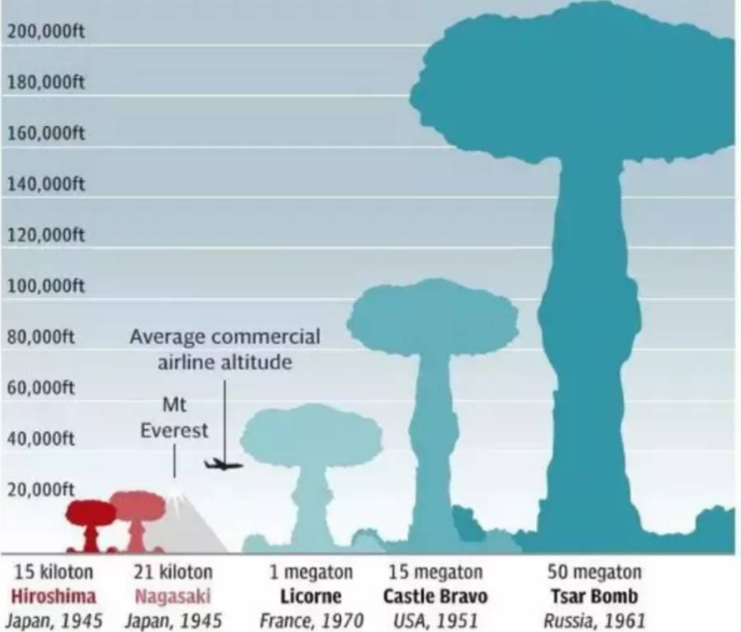

Slide 9
NÜKLEER FİSYON
Nükleer fisyon, bir atom çekirdeğinin düşük enerjili nötronlarla bombardıman edilmesi sonucu çekirdeğin daha küçük çekirdekler haline bölünmesi olan bir nükleer reaksiyondur.
Bu süreçte büyük miktarda enerji açığa çıkar. Nükleer fisyon reaksiyonları, kontrol etmesi kolay ve büyük miktarda enerji üreten nükleer enerji reaktörlerinde kullanılır.
Uranyum-235, yavaş hareket eden nötronlarla bombardıman edildiğinde, uranyumun ağır çekirdeği bölünerek kripton-89 ve baryum-144'ü üretir ve üç nötron yayınlar."

Slide 10
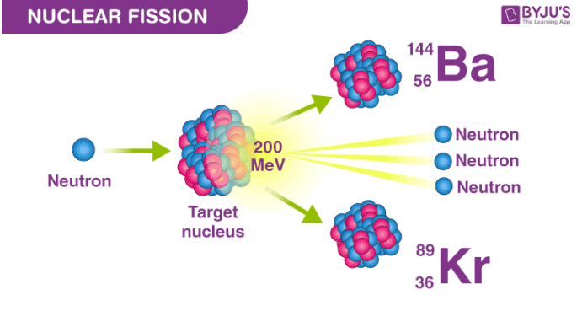

Slide 11
NÜKLEER FÜZYON
Nükleer Füzyon, iki veya daha fazla atomun bir araya gelerek tek bir daha ağır bir çekirdek oluşturduğu bir reaksiyondur. Bu süreçte nükleer fisyon reaksiyonu sırasında açığa çıkan enerjiden çok daha büyük bir enerji miktarı ortaya çıkar.
Füzyon, güneşte gerçekleşir, burada (hidrojenin izotopları, Deuterium ve Tritium) olan atomlar, çok yüksek sıcaklıklara ve aşırı yüksek basınca sahip bir ortamda birleşir, bu süreçte bir nötron ve helyum izotopu şeklinde bir çıktı üretilir.
Ayrıca, füzyonda açığa çıkan enerji miktarı, fisyon tarafından üretilen enerjiden çok daha büyüktür.

Slide 12
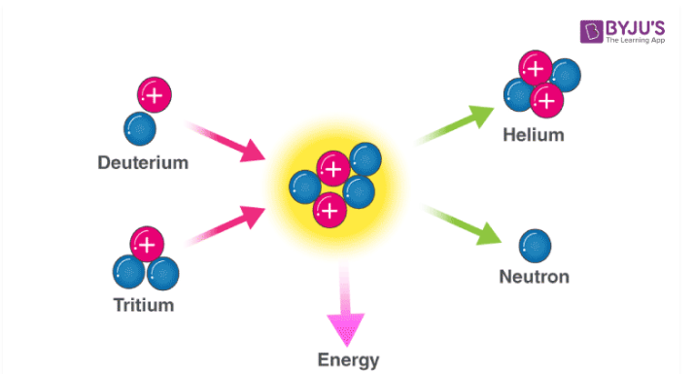
NÜKLEER FÜZYON

Slide 13
FİSYON VS FÜZYON

Slide 14
HER NÜKLEER TEKNOLOJİ KÖTÜ MÜDÜR?
İkincil bir iş sahası: Nükleer Enerji Santralleri

Slide 15
NÜKLEER ENERJİ SANTRALİ
Bir nükleer enerji santrali, nükleer enerjiyi termal enerji formunda üreten ve bunu bir nükleer reaktörün içindeki bir nükleer fisyon zincir reaksiyonu aracılığıyla gerçekleştiren endüstriyel bir tesistir.
Nükleer enerji santralinin temel bileşeni, nükleer reaktörü içeren ve nükleer yakıtı (genellikle uranyum) bulunan, nükleer reaksiyonu kontrol ederek başlatma, sürdürme ve durdurma olanağı sağlayan sistemlere sahip bir yapıdır.

Slide 16
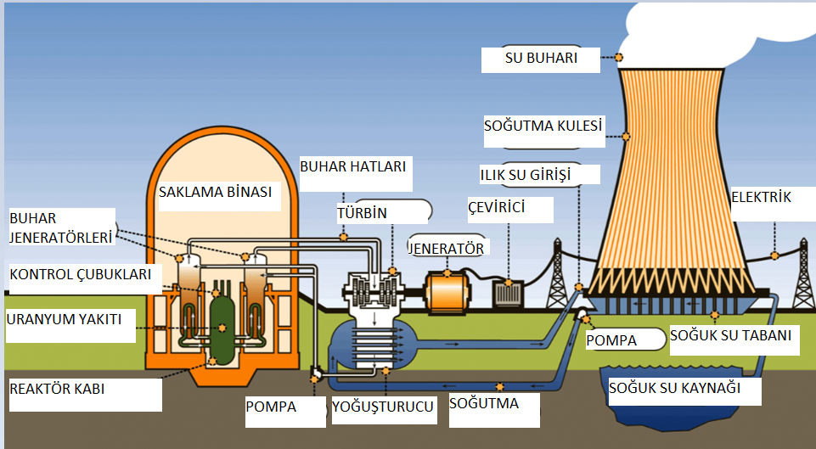
NÜKLEER ENERJİ SANTRALİ

Slide 17
Sonuçlar – 1
Nükleer silahlar, şimdiye kadar kullanılan en yıkıcı bombalardır. Şehirleri yok etmek için tasarlanmışlardır ve en küçük patlama gücündeki silahlar bile, deforme olmuş çocuklar, çevresel kirlilik ve onlarca yıl süren ekonomik durgunluğa neden olacak bir kuşaklar boyu etki bırakabilir.

Slide 18
Sonuçlar – 2
Nükleer Silahların Yasaklanması Anlaşması'nın yürürlüğe girmesi, dünyanın nükleer silahlarla başa çıkma şeklinde tarihi bir değişimi temsil ediyor. Artık nükleer silahlar kapsamlı bir şekilde yasaklanmış durumda, (her ülke olmasa da) üretim, imalat veya geliştirme konusunda yardıma da yasak getirilmiştir.
Nükleer silah üreten şirketlere yatırım yapan finans kurumları, daha fazla ülkenin anlaşmaya katılmasıyla düzenleyici risklere maruz kalabilirler. Ayrıca, kitle imha silahlarını destekledikleri bilindiğinde müşterilerinin ilişkilerini sonlandırma ve itibarlarında artan bir riskle karşılaşabilirler.
Türkiye: Turkey: https://www.resmigazete.gov.tr/eskiler/2022/03/20220308-1.htm

Slide 19
SONUÇLAR – 3
Milyonlarca dolarlık servetin sürdürülebilirlik piyasasına istikrarlı bir şekilde yönlendirilmesiyle, yatırımlar sadece başarılı olmakla kalmaz, aynı zamanda iyi şeyler yapmak zorundadır. Finans kurumları, iklim üzerindeki etkilerini azaltma çabalarını göstermekte yarışmaktadırlar.
Servet oluşturmak yeterli değil, müşteriler ve hissedarlar ortak çevremiz ve ekosistemimize verilen zararı azaltmanın yollarını arıyor. Nükleer silahların üretiminin, geliştirilmesinin, imalatının ve finansmanının durdurulması, insanları ve gezegeni bu varoluşsal tehditten korumanın bir yoludur!

Slide 20
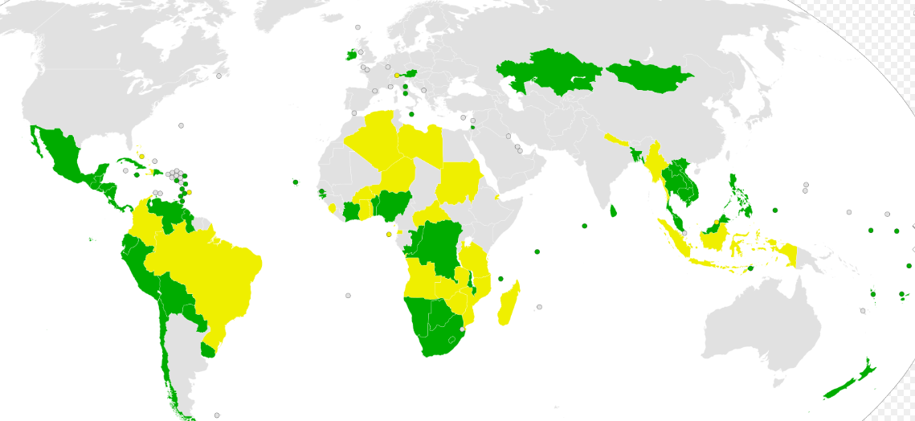


Slide 21
KAYNAKÇA
Sahip olunan nükleer başlıklara göre ülke sıralaması ( E.T: 10.11.23 https://finance.yahoo.com/news/10-countries-most-nuclear-weapons-133205878.html )
Nükleer Silahların Yasaklanma Anlaşması: (E.T: 10.11.23 www.nti.org)

